Slide 1

Université de Nouakchott (UN)
جامعة النواكشط العصرية
Faculté des Sciences et Techniques
كلية العلوم والتقنيات
Département Mathématiques et Informatique
قسم الرياضات والمعلوماتية
Master 2 Ingénieure en Statistique et Économétrie
ماجستير مهندسة في الإحصاء والاقتصاد القياسي
Optimisation des erreurs du modèle de prédiction du prix des mobiles
Présenté par :
Sous la direction de:
Bara Babah Ahmed Babou C14676
Aichetou Maatala Maatala C14690
Dr.Mohamed Mahmoud El Benany
Aicha Bouhoubeini C14713
Année Univérsitaire: 2022-2023

Slide 2





PLAN DU TRAVAIL
INTRODUCTION 01
11
12
1
DESCENTE GRADIENT 05
10
2
9
3
L’OBJECTIF DE L’OPTIMISATION 02
8
4
7
5
6
FONCTION DU COUTS 04
MODÈLE 03

Slide 3

INTRODUCTION
Le gradient descente est un algorithme d'optimisation qui permet de calculer le minimum local et global d'une fonction (convexe) en changeant au fur et à mesure (itérations) les paramètres de cette fonction. En d'autres termes, le gradient descente est un algorithme permettant de trouver le minimum local et global d'une fonction diérentiable. La descente de gradient est simplement utilisée pour trouver des valeurs aux paramètres d'une fonction permettant d'atteindre ce minimum local et minimum global.

Slide 4
L’OBJECTIF DE L’OPTIMISATION
Dans ce projet on va essayer de créer un modèle de prédiction, pour prédire les prix de téléphones et d'optimiser les erreurs pour avoir un meilleur modèle. Le prix du mobile dépend de divers facteurs tels que la résolution, la RAM, la batterie et la mémoire interne ... Dans cet ensemble de données, nous souhaitons estimer le prix des téléphones mobiles utilisant ces caractéristiques. Notre donnée contient 14 variables et 161 observations
.

Slide 5
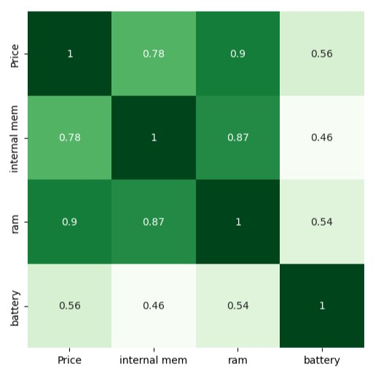

Slide 6
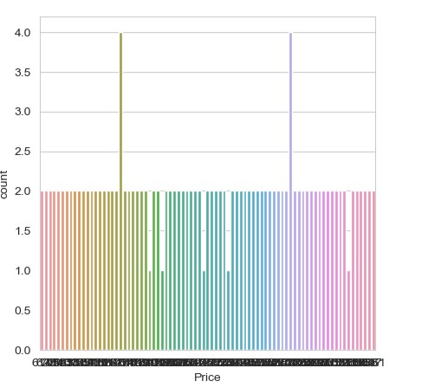

Slide 7
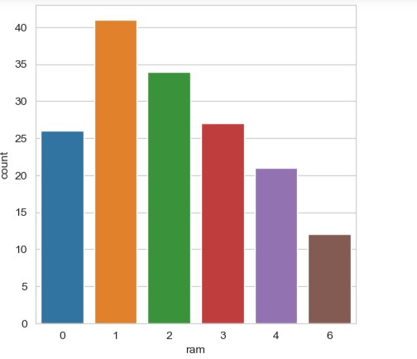

Slide 8
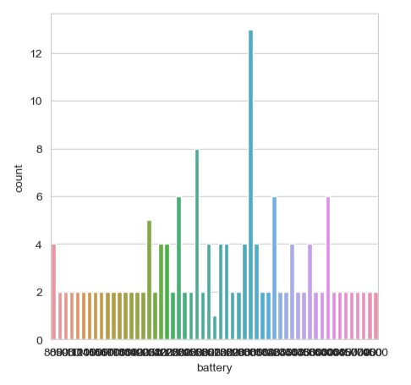

Slide 9
MODÈLE
D'après les résultats de l'analyse ci-dessus, on peut dire que les variables RAM, Mémoire interne et Batterie sont plus important pour prédire le prix du mobile donc on peut écrire le tableau de données précédentes sous la forme linéaire : F(x) = ω0 + ω1x1 + ω2x2 + ω3x3 x1 : Mémoire interne. x2 : RAM. x3 : Batterie. ω0 : Le biais. ω1, ω2, et ω3 : Sont les poids associées a chaque variable. On va appliquer l'algorithme de régression linéaire pour la prédiction du prix de mobile. Et on suit les étapes ci-dessous pour atteindre notre but

Slide 10
FONCTION DU COUTS
Reprenons la fonction de coût pour une droite détaillée dans l'introduction à la régression linéaire. La sortie de cette fonction représente les erreurs,et c'est les erreurs que l'on tentera de minimiser : la moyenne de la distance verticale entre nos observations et la droite de régression au carrée (voir la méthode des moindres carrées). An de garder une erreur de taille raisonnable et qui ne sera pas aectée par la taille de notre jeu de données, nous divisions par le nombre d'observations pour récupérer la moyenne des erreurs.

Slide 11
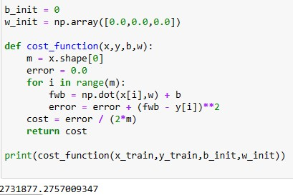

Slide 12
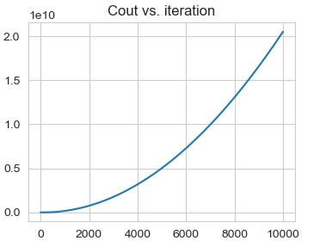

Slide 13
DESCENTE DE GRADIENTS
Le gradient (la pente de notre fonction de coût à un point donné) représente la direction et le taux de variation de notre fonction de coût. Suivre le gradient négatif de la fonction nous permet donc de la minimiser le plus rapidement possible. An d'obtenir le gradient, notre fonction doit être diérentiable. Prendre le carré de la distance nous assure une erreur positive et ainsi une fonction diérentiable. Tout d'abord, nous dénition une fonction appelée Gradient-Descente qui prend les entrées x, y, w, b.

Slide 14
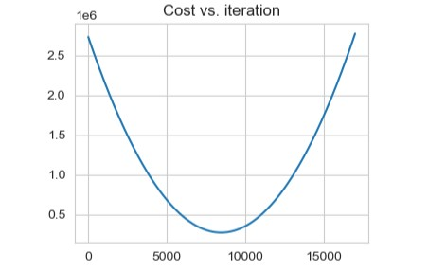

Slide 15
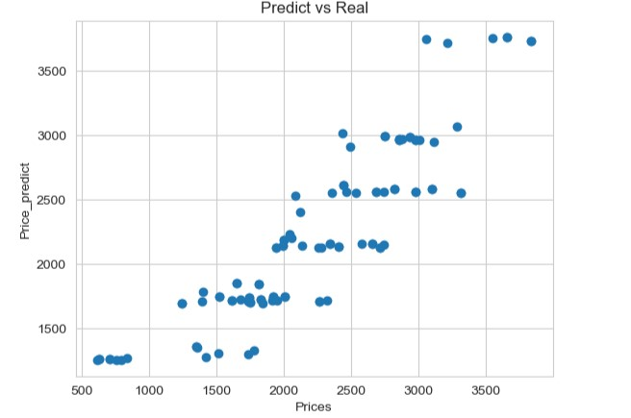

Slide 16
CONCLUSION
En conclusion, dans ce rapport, nous avons montré comment utiliser la descente de gradient pour la régression linéaire, en utilisant l'ensemble de données prédiction du prix des mobiles. Les résultats obtenus à partir de cet exemple démontre que la descente de gradient peut être un algorithme d'optimisation ecace pour trouver le modèle la mieux adaptée à travers un ensemble de points de données. D'après notre analyse de prédiction du prix de mobile, on peut dire que le modèle suivant est très ecace pour prédire les prix du mobile. F(x) = 2215 − 19.5x1 + 648x2 + 64.8x3

Slide 17


